Slide 2
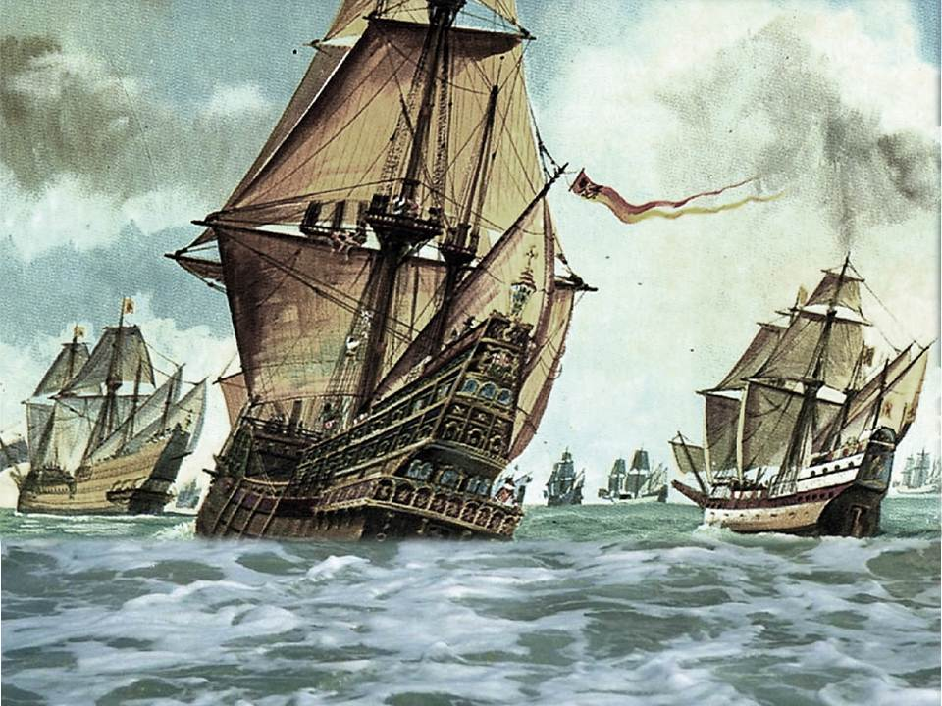
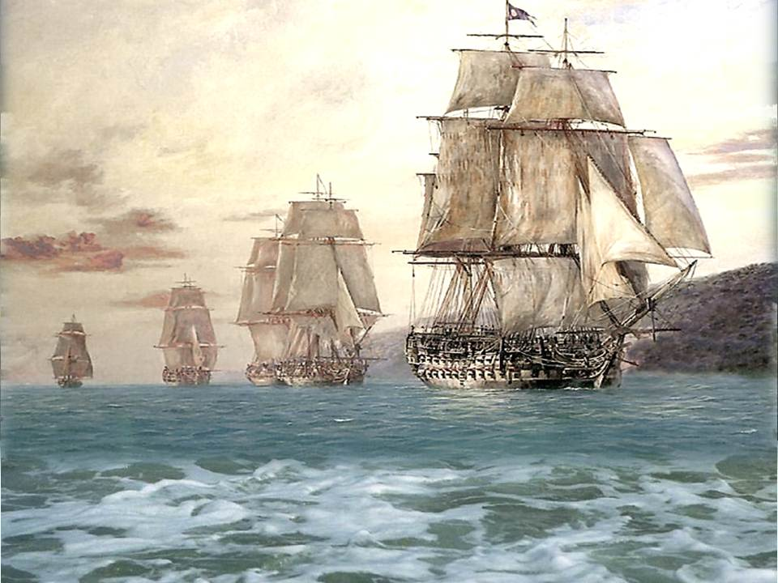
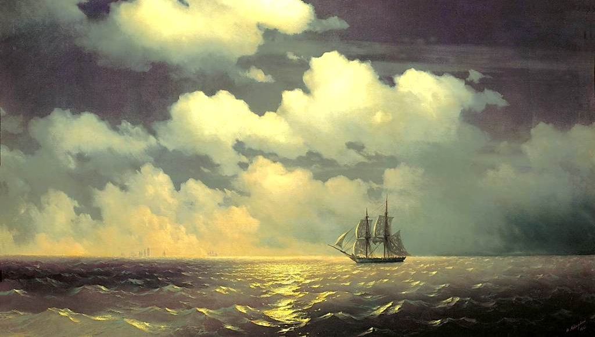
1. Правила движения.
2. Исправность кораблей.
Notes:
Изображение с сайта: http://mailbox.gazetevatan.com/MailFoto/14.04.200877959_06.jpg, http://www.vashsad.ua/i/gallery/wallpapers/60/1280_800/PZojoO7t.jpg, Айвазовский. Меркурий.

Slide 3
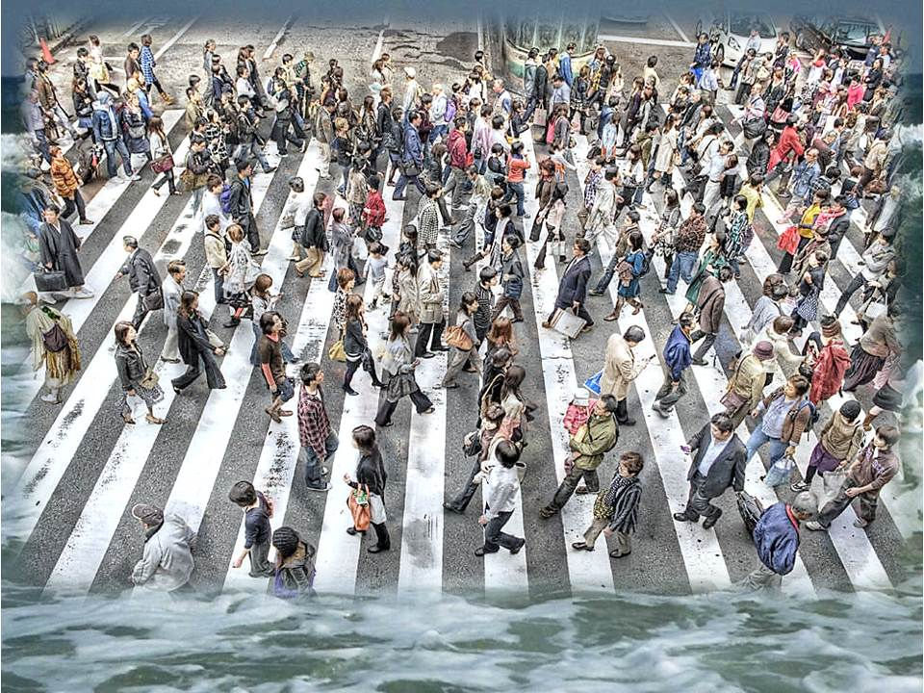
Правила поведения.

Slide 4
«Золотое правило» нравственности

Slide 5

Золотое кольцо
Золотое правило
Золотая монета

Slide 6
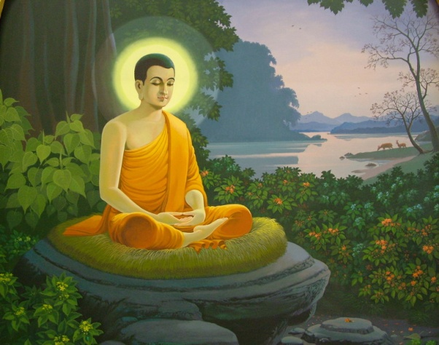
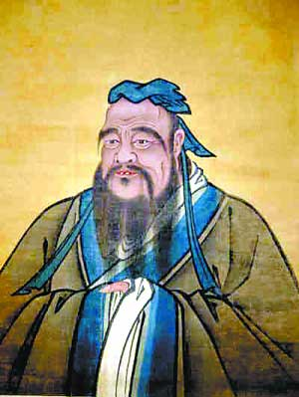

Будда : «Не делай другим того, что сам считаешь злом».
Конфуций: «Только добро ведёт к счастью».
Ману: «Не делай другим того, что причинило бы боль тебе».

Slide 7
«Золотое правило» нравственности:
Относись к другим так, как хочешь, чтобы они относились к тебе.

Slide 8
▪ Прочитайте текст притчи, придумайте продолжение:
«Во дворце одного вельможи была необычная зала. Стены, потолок и пол в ней были зеркальными. Как-то раз, абсолютно случайно, забежала в залу собака. Она растерялась, увидев вокруг целую свору подобных себе существ, и оскалила зубы. Псы, окружающие ее, ответили тем же. Тогда собака стала лаять. И псы все вместе тоже подали голос. Собака металась, но со всех сторон на нее набрасывались оскаленные, злые существа. Целую ночь провела бедняжка в окружении озверевшей своры. Наутро слуги вельможи нашли ее мертвой. У нее разорвалось сердце. А ведь все могло быть по-другому, если бы …
войдя в комнату, вместо злого оскала собака вильнула хвостом и протянула тем, кто смотрел на нее из зеркала, лапу в знак дружбы».

Slide 9
1.Попытаться встать на место того, на кого направлено действие.
2.Оценить последствия поступка.
3.Ответить на вопрос «Хотел бы я, чтобы со мной так поступили?»
4.Если ответ «нет», то поступок совершать нельзя.

Slide 10
▪ Составьте текст пословицы, соединив её части линией:
Тише едешь,
Не выловишь и рыбку из пруда.
Чего в другом не любишь,
дальше будешь.
Без труда
того и сам не делай.
Чего в другом не любишь, того и сам не делай.

Slide 11
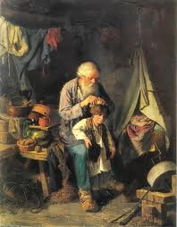
«Старый дед и внучек»

Slide 12
«Золотое правило» нравственности - это:
учение одного из философов
Общечеловеческая ценность взаимоотношений между людьми
общечеловеческая ценность взаимоотношений между людьми.
Мудрость одного из народов

Slide 13
Полюби другого, сердцем чистым,
Ты ведь хочешь, чтоб тебя любили,
Засветись к другим добром лучистым,
Если хочешь, чтоб тебе светили.
Снизойди к другому в пониманье,
Если хочешь, чтоб тебя простили,
Окажи другому всё вниманье,
Коль в поддержке ждёшь от ближних силу.
Есть святая заповедь у Бога,
Та, что душу от греха укроет:
Сколь к себе любви желаешь много,
Отдавай другим её с лихвою.

Slide 14
Спасибо
за урок!

